Slide 1


المحاضرة الأولى:
جامعة نجران
المحاضرة الأولى:
اختبار جودة التصميم مع الصور
ابدأ المحاضرة
Notes:
=== STORYLINE 360 IMPORT INSTRUCTIONS ===
Project: TEST
Unit: 1
Lecture: المحاضرة الأولى:
Generated: 2026-02-12
Designer:
--- REQUIRED FONTS ---
Install BEFORE importing:
1. Tajawal ExtraBold
2. Tajawal Medium
3. Tajawal (Regular)
Download: https://fonts.google.com/specimen/Tajawal
--- IMPORT STEPS ---
1. File > Import > PowerPoint
2. Select THIS .pptx file
3. Import ALL slides
4. Story Size: 1280 x 720 pixels (must match)
--- POST-IMPORT QA ---
[ ] Verify TOC shows Arabic slide titles (not 'Untitled')
[ ] Verify fonts render correctly (Tajawal family)
[ ] Check RTL text direction on all slides
[ ] Test all interactive elements (buttons, quiz, drag-drop)
[ ] Verify speaker notes contain Storyline instructions per slide
--- SHAPE NAMING CONVENTION ---
txt_* = Text elements
btn_* = Clickable buttons (add triggers)
icon_* = Decorative icons
bg_* = Background shapes
opt_* = Quiz option shapes (add triggers)
num_* = Numbered elements
title = Hidden TOC title (do not move)

Slide 2
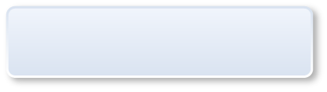

الأهداف التعليمية
المحاضرة الأولى: اختبار جودة التصميم مع الصور
الأهداف التعليمية
يتوقع منك في نهاية هذه المحاضرة أن تكون قادرًا على:
التعرف على نظام الصور الذكي
مراجعة توزيع الصور على أنواع الشرائح المختلفة
التأكد من عدم تجاوز المحتوى لحدود الشريحة

Slide 3

مقدمة في التصميم المحسّن
المحاضرة الأولى: اختبار جودة التصميم مع الصور
مقدمة في التصميم المحسّن
● تم استبدال الصور منخفضة الدقة بأشكال هندسية
● تم إصلاح مشكلة تجاوز البطاقات لحدود الشريحة
● تم تحسين المسافات بين الأسطر

Slide 4

المحور الأول
المحور الأول
الزوايا الزخرفية الجديدة وتأثير العمق

Slide 5
التحسينات التقنية
المحاضرة الأولى: اختبار جودة التصميم مع الصور
التحسينات التقنية
● الزوايا مرسومة بالكود — بدون تشويش
● نظام تحقق تلقائي من حدود الشريحة
● شريط جانبي أنحف وأكثر أناقة

Slide 6
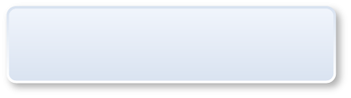
مقارنة بدون صور
المحاضرة الأولى: اختبار جودة التصميم مع الصور
مقارنة بدون صور
قبل التحسين
بعد التحسين
● صور PNG منخفضة الدقة
● تجاوز المحتوى
● مسافات ضيقة
● أشكال هندسية نظيفة
● جميع العناصر داخل الحدود
● تباعد مريح

Slide 7
المحور الثاني
المحور الثاني
اختبار الأعمدة مع الصور

Slide 8
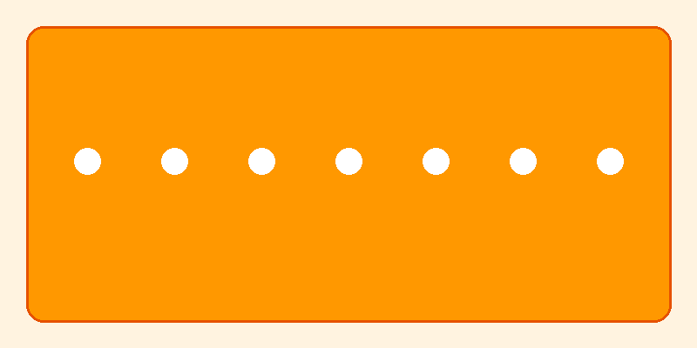

مقارنة مع صور
المحاضرة الأولى: اختبار جودة التصميم مع الصور
مقارنة مع صور
العمود الأيسر
العمود الأيمن
● نقطة أولى في العمود الأيسر
● نقطة ثانية في العمود الأيسر
● نقطة أولى في العمود الأيمن
● نقطة ثانية في العمود الأيمن

Slide 9
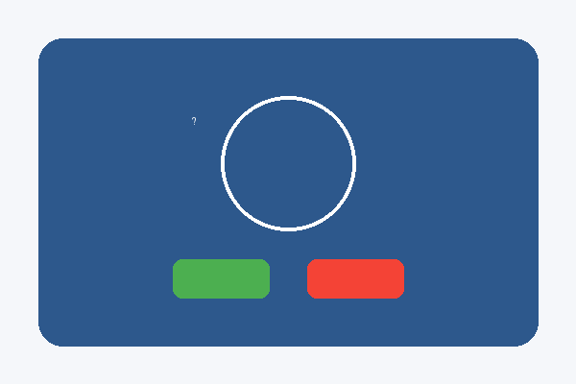
نشاط: ما هو التحسين الرئيسي في هذا ا
المحاضرة الأولى: اختبار جودة التصميم مع الصور
نشاط تفاعلي: اختيار من متعدد
ما هو التحسين الرئيسي في هذا الإصدار؟
استبدال صور PNG بأشكال مرسومة بالكود
أ
إضافة ألوان جديدة
ب
تغيير الخط المستخدم
ج
إزالة جميع الصور
د
تحقق من الإجابة
Notes:
=== STORYLINE INSTRUCTIONS ===
Slide Type: Quiz - Multiple Choice
Correct Answer: أ (opt_a)
Feedback (Correct): احسنت! الاجابة صحيحة
Feedback (Incorrect): الاجابة غير صحيحة، حاول مرة اخرى
Points: 10
Attempts: 2
=== FREEFORM SETUP ===
1. Insert > Convert to Freeform > Pick One
2. Assign opt_a, opt_b, opt_c, opt_d as choices
3. Set opt_a as correct answer
4. btn_check triggers submit
=== NARRATOR SCRIPT ===
ما هو التحسين الرئيسي في هذا الإصدار؟

Slide 10
المحور الثالث
المحور الثالث
الخاتمة والخطوات القادمة

Slide 11

شكراً لكم
الخطوات القادمة:
شكراً لكم
مراجعة جميع أنواع الشرائح
1
التأكد من جودة التصميم
2
الانتقال للمشروع الفعلي
3

